Slide 1

dodo engineering
Navigation 3
Бэкстек — это список, которым владеете вы.
Дмитрий Максимов · Dodo Engineering

Slide 2
О чём этот доклад
N3
ВСТУПЛЕНИЕ
Модель Navigation 3
1
NavDisplay над back stack, которым владеете вы. Типобезопасные ключи вместо строк-маршрутов.
Сцены, анимации, декораторы
2
Как устроены сцены (bottom sheet, dialog, multipane), переходы и декораторы над entry.
Миграция с Navigation 2
3
Как перейти итеративно — островами, от листьев к корню — без big-bang переписывания.
2

Slide 3
Два потока
N3
ПЛАН
ФЛОУ 1
ФЛОУ 2
Основы Navigation 3
Миграция Nav2 → Nav3
Простейший NavDisplay и entry
Сцены: стандартные и кастомные
Анимации экранов
Декораторы над entry
01 — база на Nav2 + Fragments
02 — фича Каталог → Nav3
03 — флоу auth → Nav3
04 — хост home → root NavDisplay
3

Slide 4

ФЛОУ 1
Основы Navigation 3
4

Slide 5
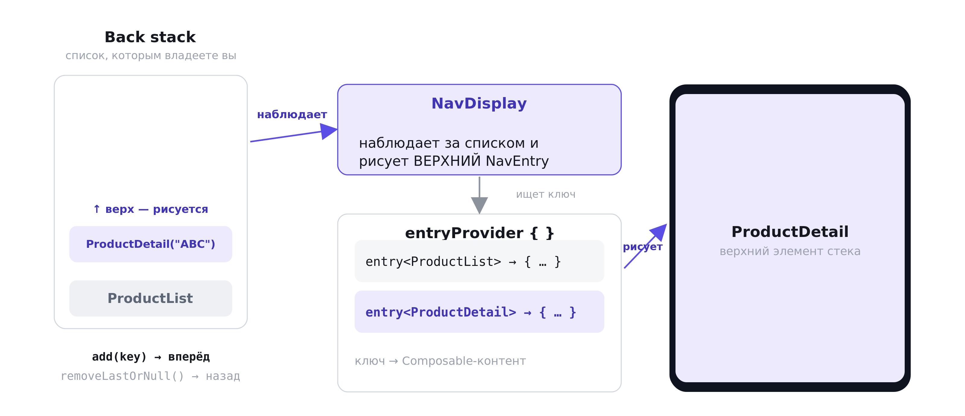
NavDisplay — как работает под капотом
N3
ФЛОУ 1 · NAVDISPLAY
Список ключей → NavDisplay рисует верхний → entryProvider превращает ключ в контент.
5

Slide 6
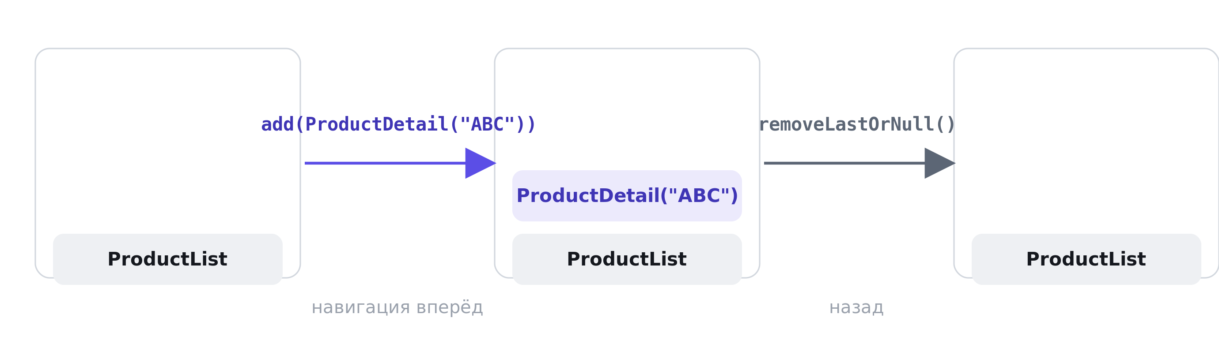
Простейший entry
N3
ФЛОУ 1 · ОСНОВЫ
val backStack = rememberNavBackStack(ProductList)
NavDisplay(
backStack = backStack,
onBack = { backStack.removeLastOrNull() },
entryProvider = entryProvider {
entry<ProductList> {
ProductListScreen(
onOpen = { backStack.add(ProductDetail(it)) },
)
}
entry<ProductDetail> { key ->
ProductDetailScreen(key.id)
}
},
)
add(key) — вперёд · removeLastOrNull() — назад
6

Slide 7
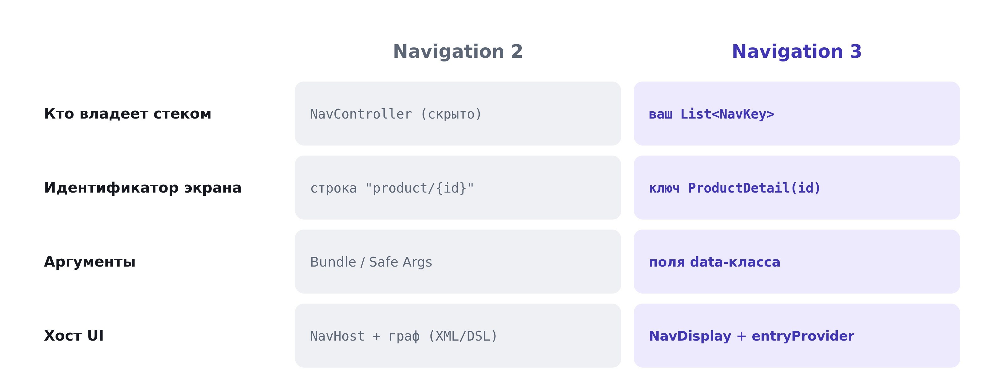
Navigation 2 vs Navigation 3
N3
ФЛОУ 1 · СРАВНЕНИЕ
7

Slide 8
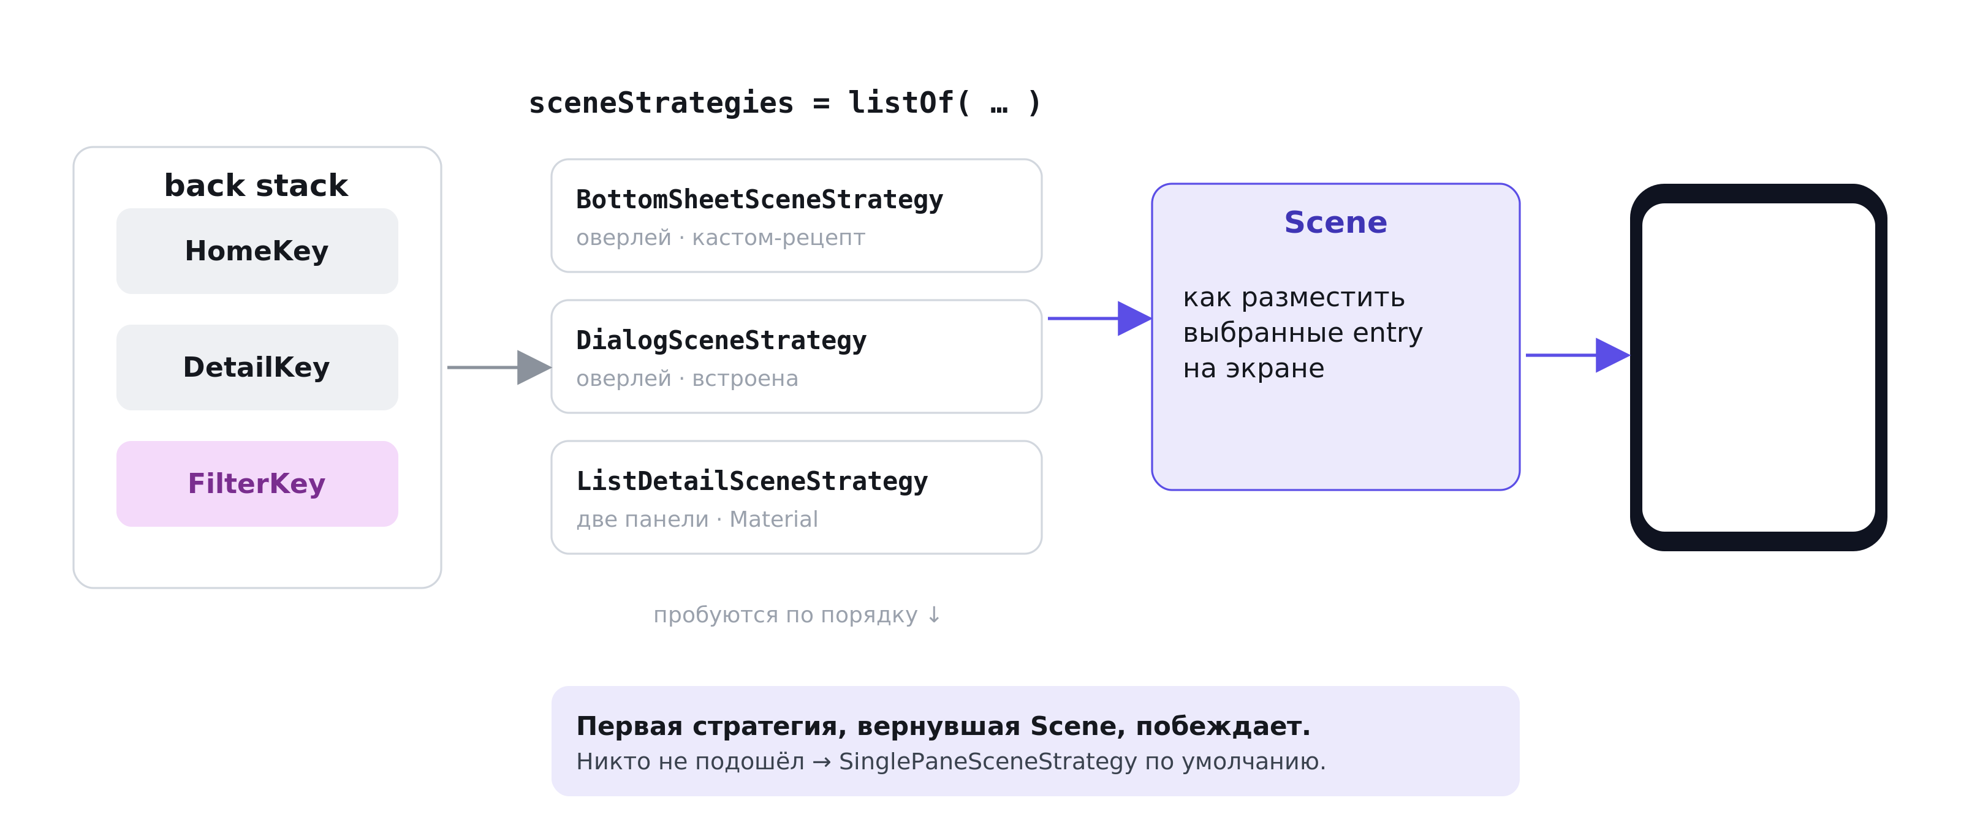
Сцены решают, КАК разместить entry
N3
ФЛОУ 1 · СЦЕНЫ
8

Slide 9
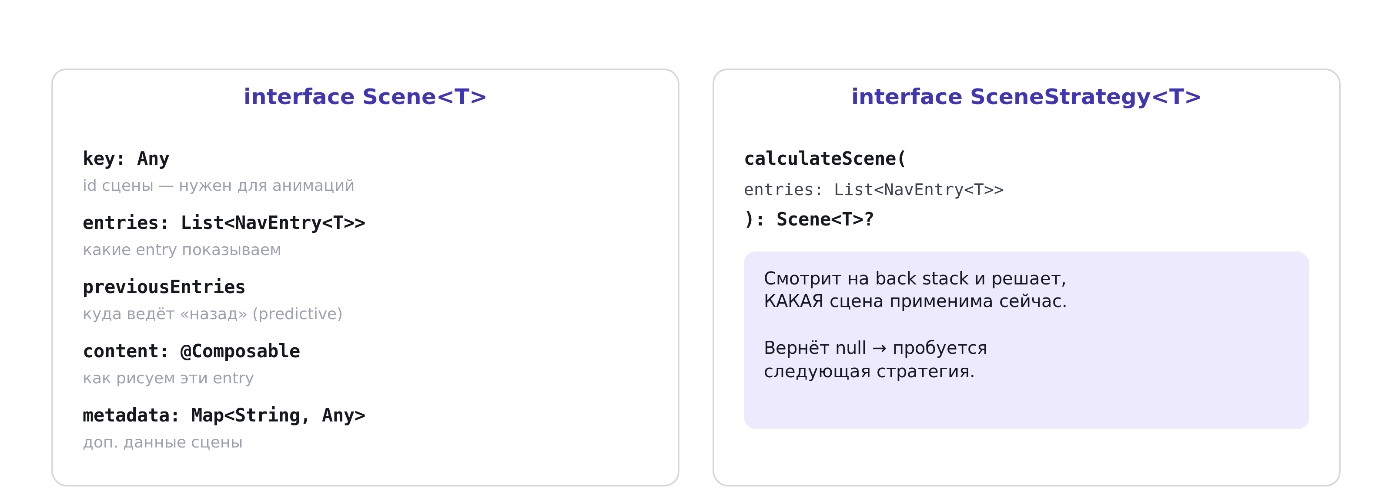
Scene — интерфейс и ответственность
N3
ФЛОУ 1 · СЦЕНЫ
Scene = как разместить набор entry. SceneStrategy = когда выбрать эту сцену по текущему стеку.
9

Slide 10
Пример: простая сцена (SinglePane)
N3
ФЛОУ 1 · СЦЕНЫ
class SinglePaneScene<T : Any>(
override val key: Any,
val entry: NavEntry<T>,
override val previousEntries: List<NavEntry<T>>,
) : Scene<T> {
override val entries = listOf(entry)
override val content = @Composable { entry.Content() }
}
class SinglePaneSceneStrategy<T : Any> : SceneStrategy<T> {
override fun SceneStrategyScope<T>.calculateScene(
entries: List<NavEntry<T>>,
): Scene<T> = SinglePaneScene(
key = entries.last().contentKey,
entry = entries.last(),
previousEntries = entries.dropLast(),
)
}
10

Slide 11
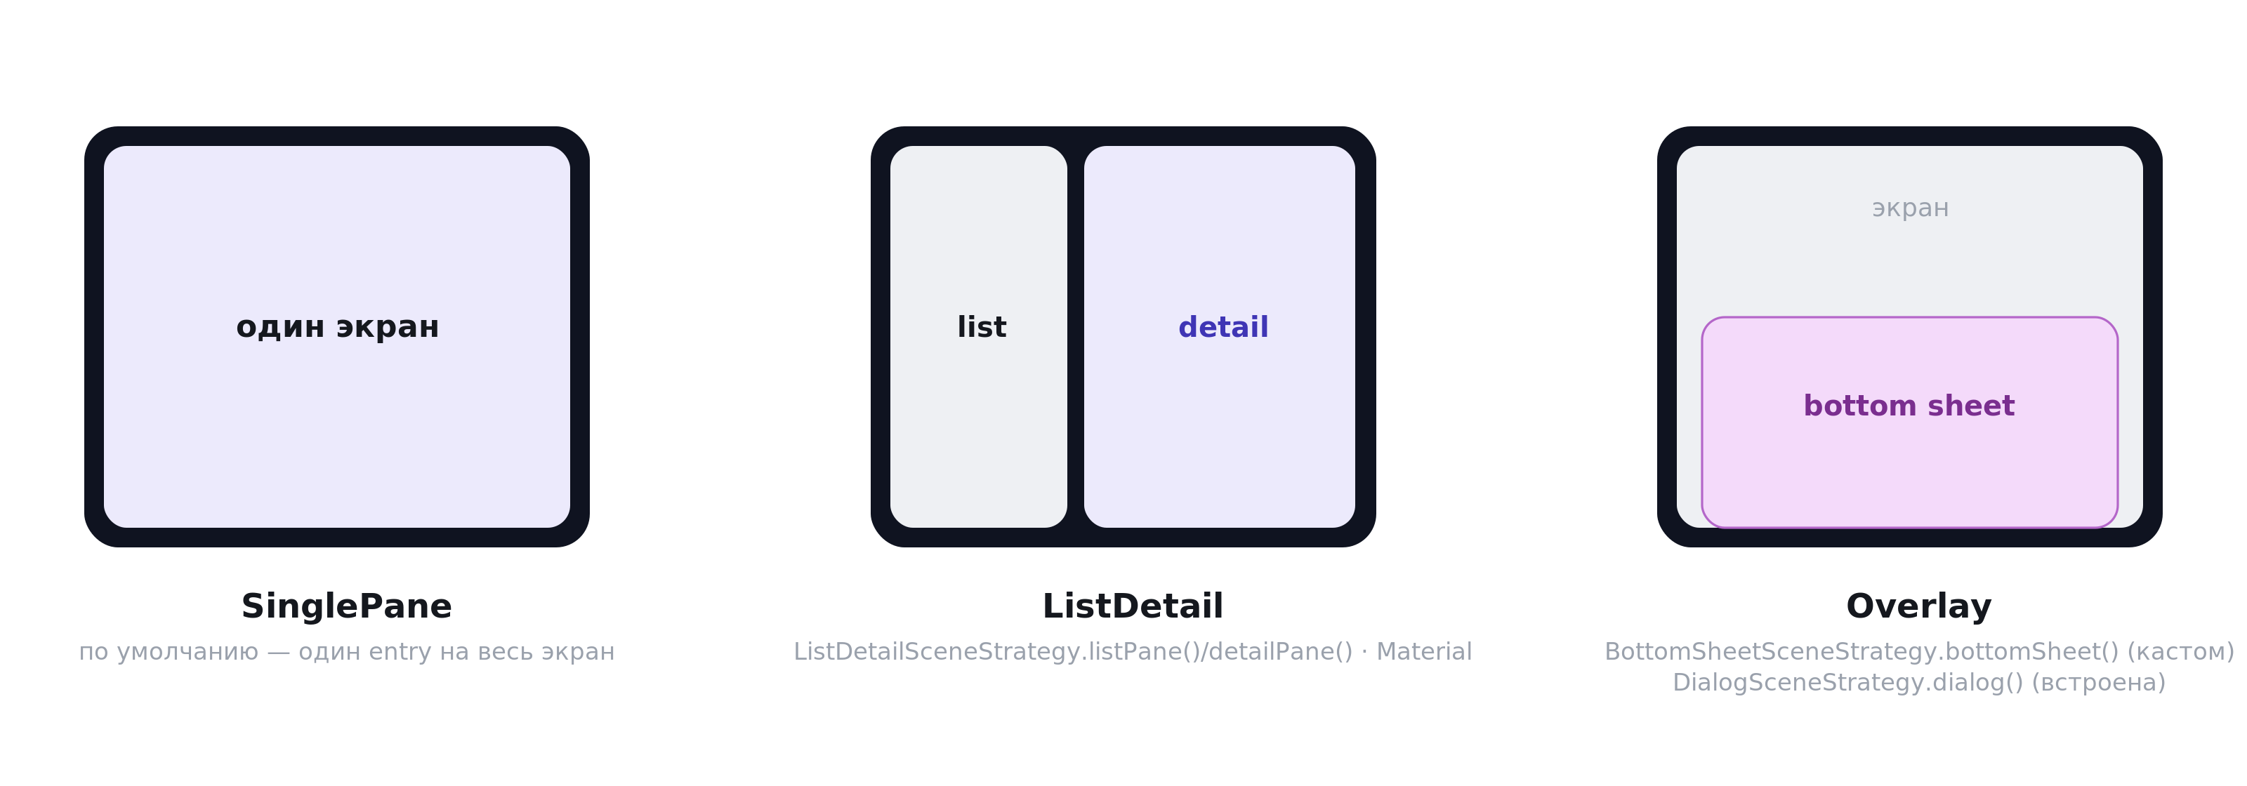
Стандартные и кастомные сцены
N3
ФЛОУ 1 · СЦЕНЫ
val bottomSheet = remember { BottomSheetSceneStrategy<NavKey>() }
NavDisplay(
sceneStrategies = listOf(bottomSheet, listDetail), // оверлеи первыми
entryProvider = entryProvider {
entry<Filter>(metadata = BottomSheetSceneStrategy.bottomSheet()) { … }
entry<ProductDetail>(metadata = ListDetailSceneStrategy.detailPane()) { … }
})
11

Slide 12
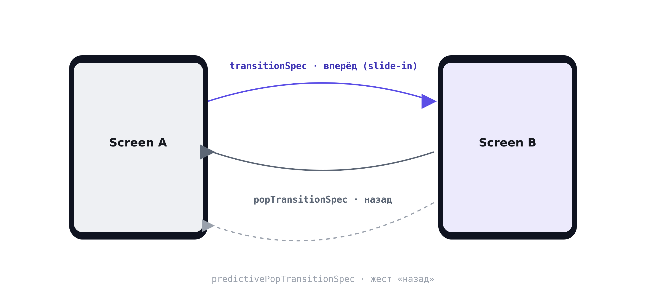
Анимации — как это выглядит
N3
ФЛОУ 1 · АНИМАЦИИ
12

Slide 13
Анимации — как задаётся (глобально)
N3
ФЛОУ 1 · АНИМАЦИИ
NavDisplay(
backStack = backStack,
// вперёд: новый экран въезжает справа
transitionSpec = {
slideInHorizontally { it } togetherWith slideOutHorizontally { -it }
},
// назад
popTransitionSpec = {
slideInHorizontally { -it } togetherWith slideOutHorizontally { it }
},
// жест predictive back
predictivePopTransitionSpec = {
slideInHorizontally { -it } togetherWith slideOutHorizontally { it }
},
entryProvider = entryProvider { /* … */ },
)
13

Slide 14
Анимации — переопределение на уровне entry
N3
ФЛОУ 1 · АНИМАЦИИ
entry<Details>(
metadata = metadata {
// переход только для этого экрана: снизу вверх
put(NavDisplay.TransitionKey) {
slideInVertically { it } togetherWith
ExitTransition.KeepUntilTransitionsFinished
}
put(NavDisplay.PopTransitionKey) {
EnterTransition.None togetherWith slideOutVertically { it }
}
},
) { DetailsScreen() }
Метаданные entry переопределяют глобальные переходы NavDisplay только для этого экрана.
14

Slide 15
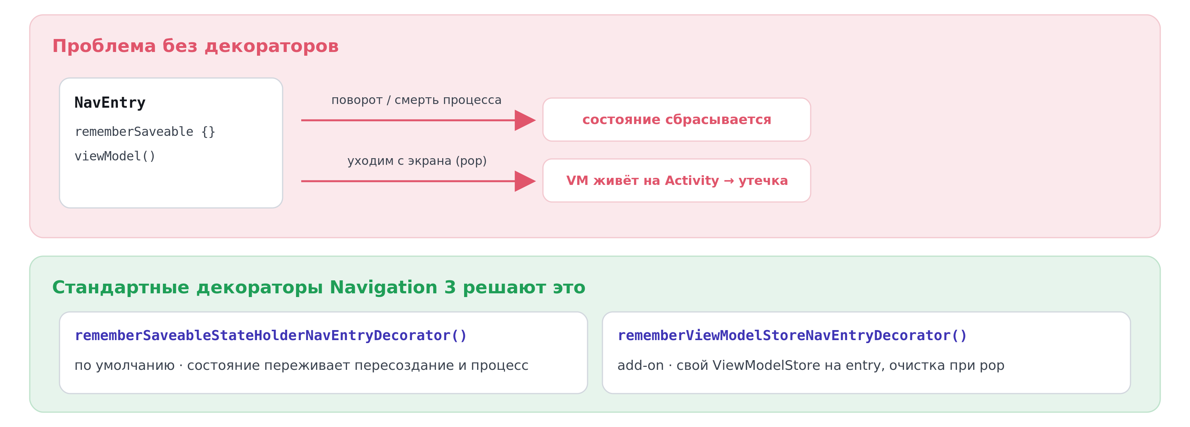
Декораторы — в чём проблема
N3
ФЛОУ 1 · ДЕКОРАТОРЫ
15

Slide 16
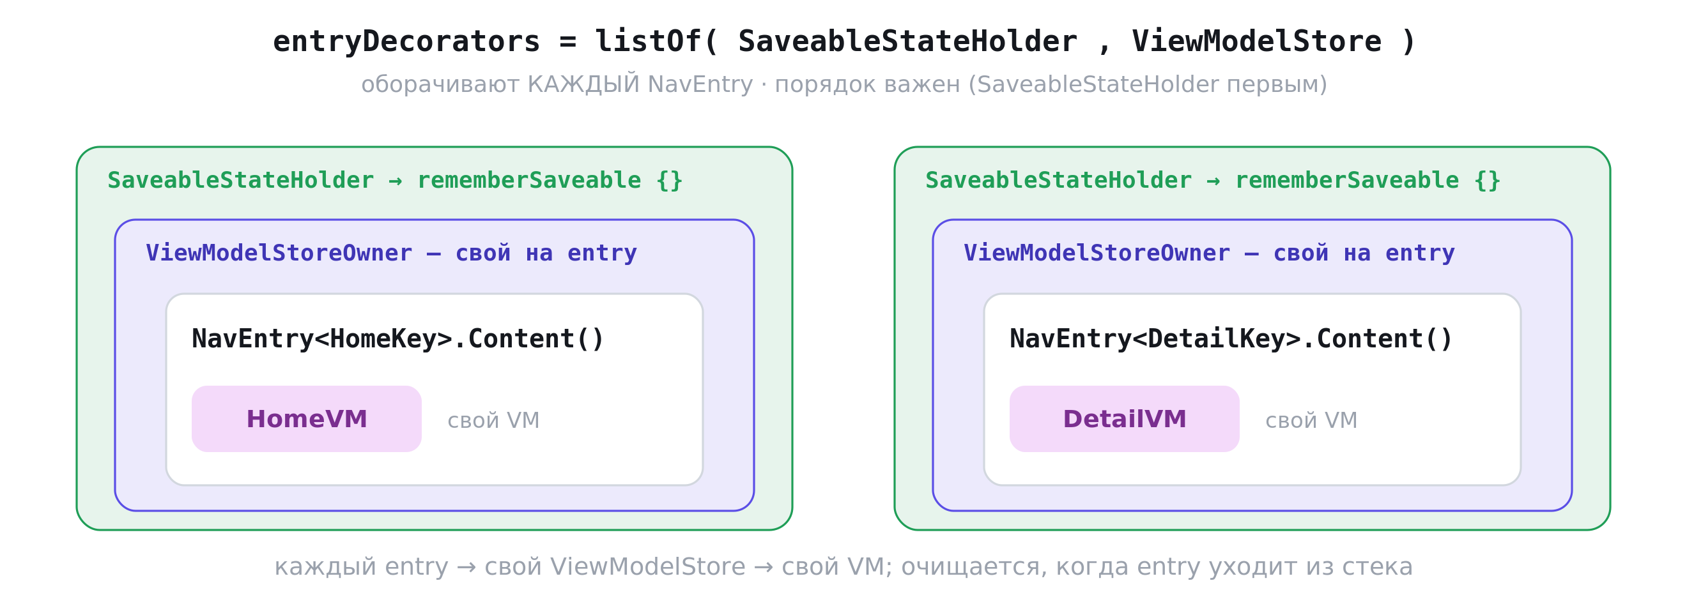
Декораторы — как собираются и что делают
N3
ФЛОУ 1 · ДЕКОРАТОРЫ
entryDecorators = listOf(
rememberSaveableStateHolderNavEntryDecorator(), // состояние переживает пересоздание
rememberViewModelStoreNavEntryDecorator(), // свой VM на entry, очистка при pop
)
16

Slide 17
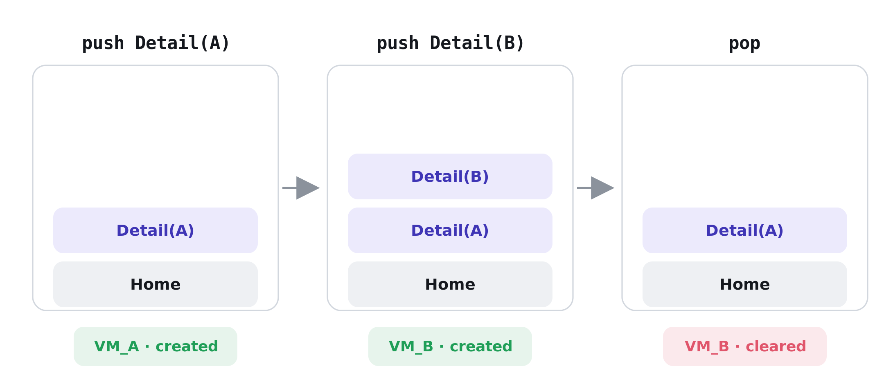
Декораторы — жизненный цикл VM
N3
ФЛОУ 1 · ДЕКОРАТОРЫ
VM создаётся при push entry и очищается при pop — привязан к жизни entry на стеке.
17

Slide 18
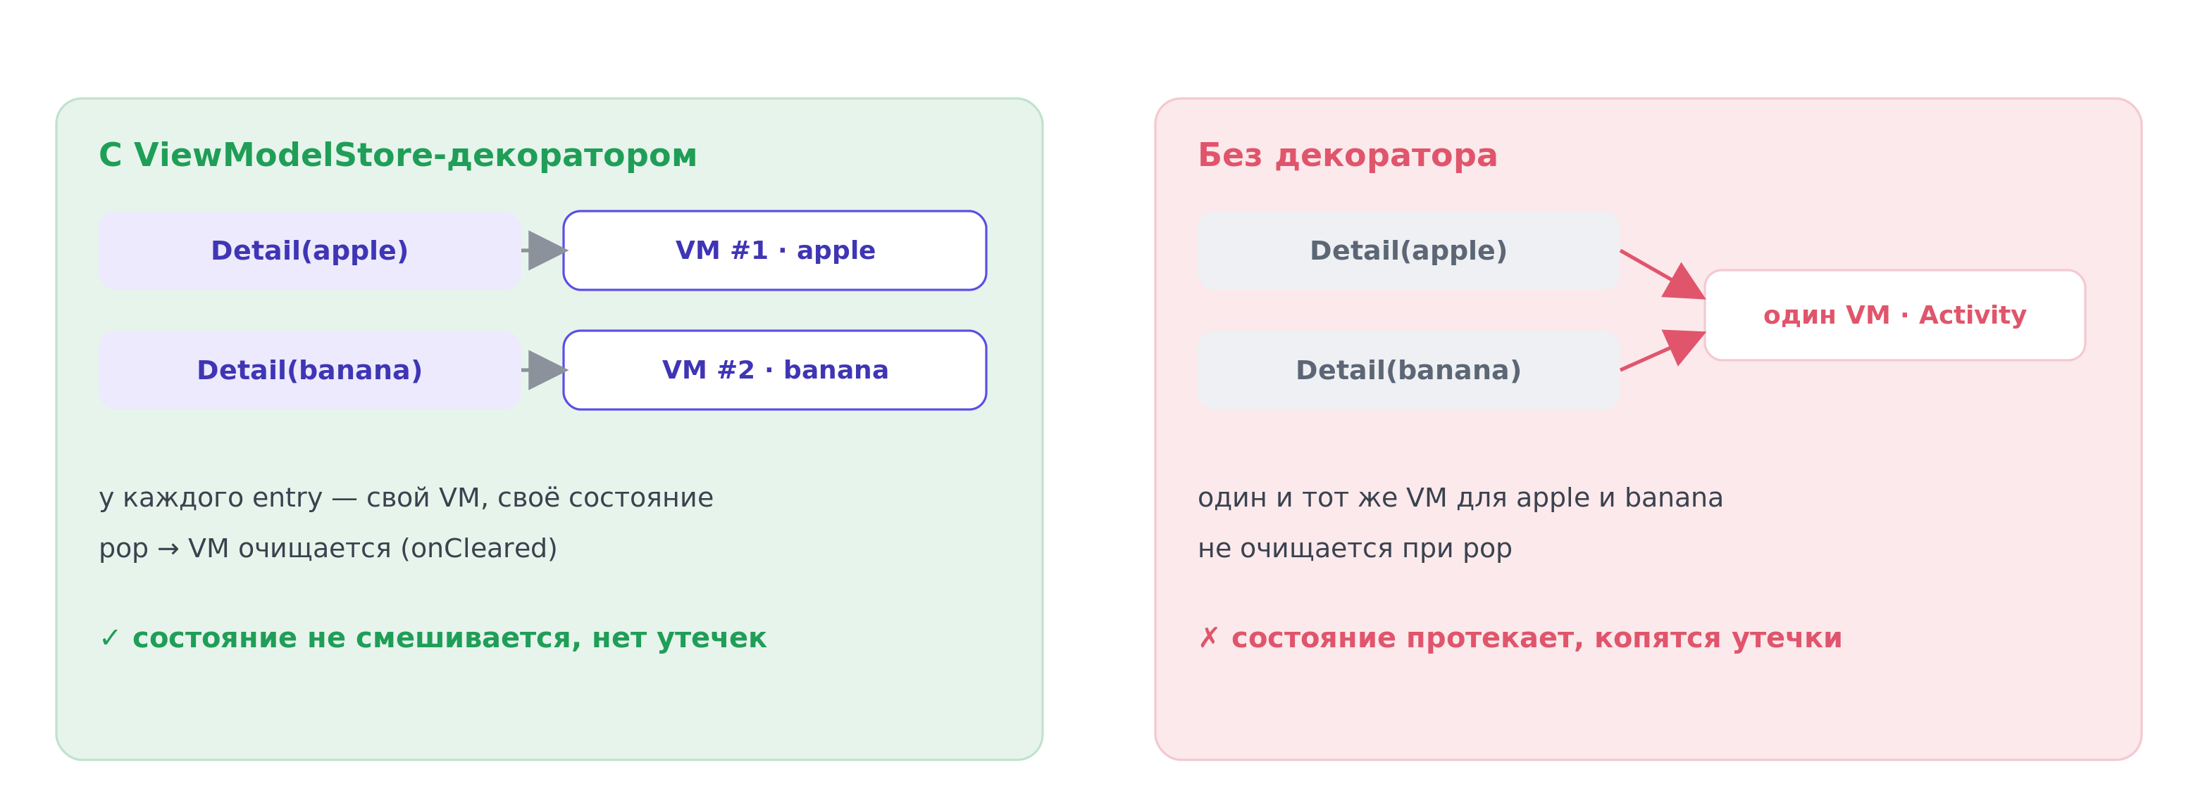
Без VM-декоратора: что ломается
N3
ФЛОУ 1 · ДЕКОРАТОРЫ
18

Slide 19
ФЛОУ 2
Миграция Nav2 → Nav3
19

Slide 20
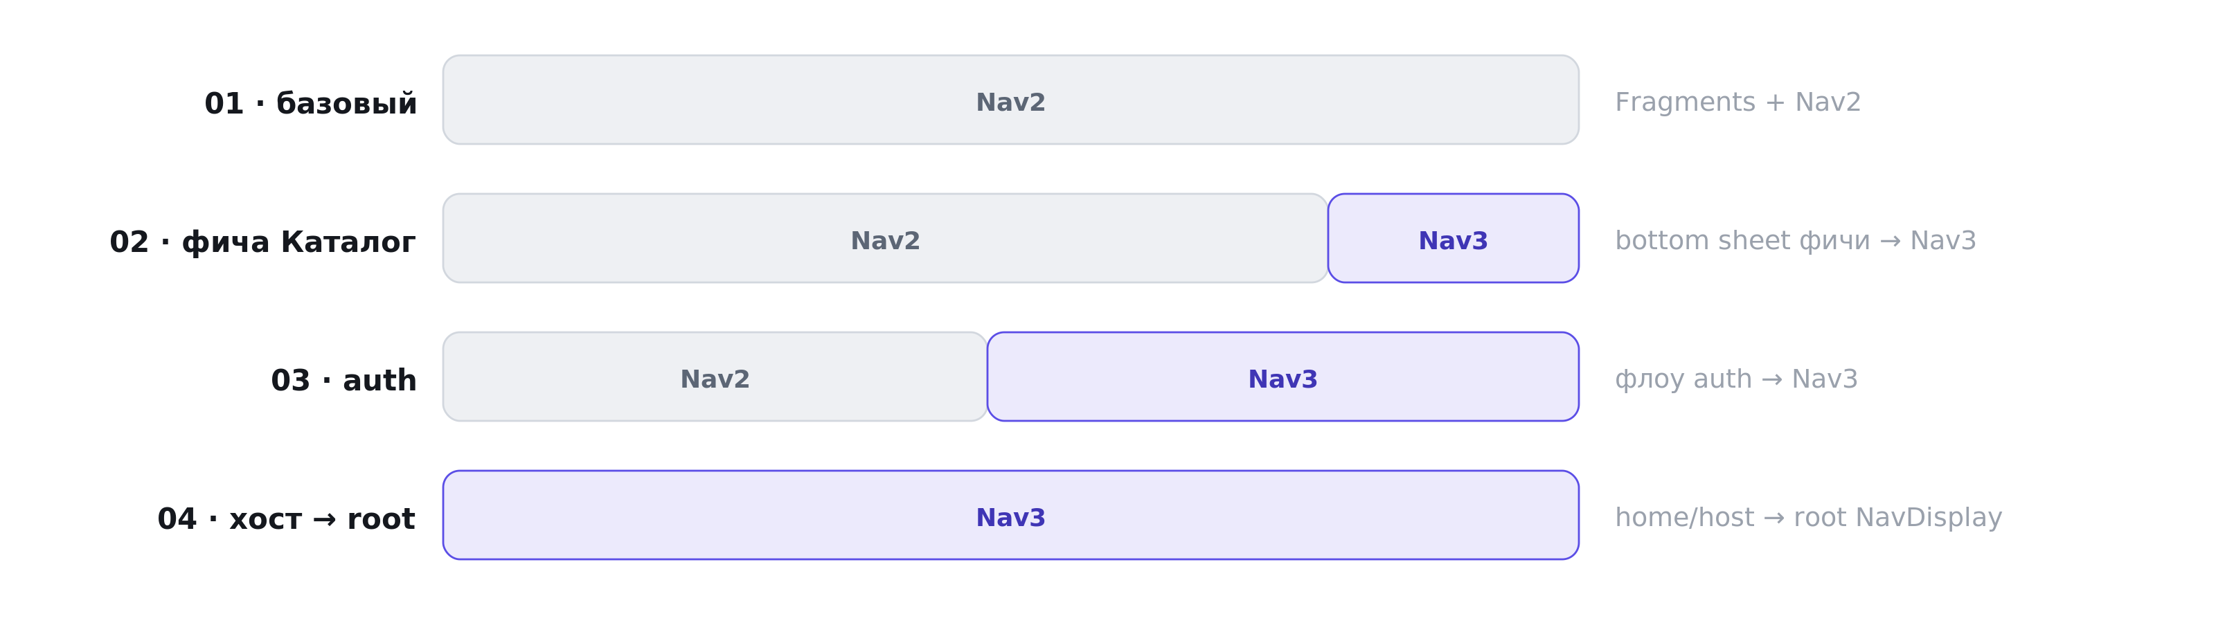
Мигрируем итеративно, островами
N3
ФЛОУ 2 · ПОДХОД
Острова Nav3
От листьев к корню
Без big-bang
Локальный NavDisplay внутри Nav2-узла — Nav2 остаётся внешней оболочкой.
Сначала лист-фича, затем auth, в конце — хост home.
Фичи развиваются; шов между Nav2 и Nav3 явный и маленький.
20

Slide 21
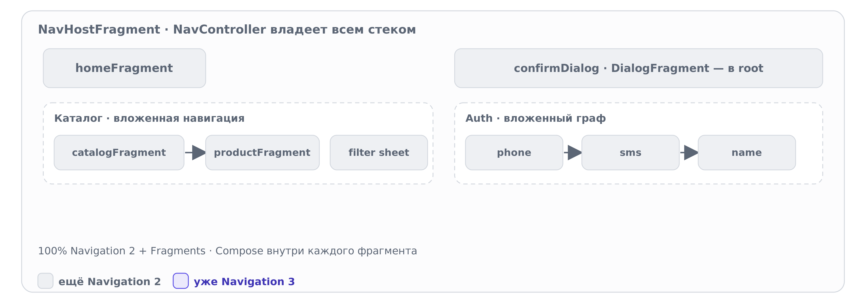
Шаг 01 — базовый Nav2 + Fragments
N3
ФЛОУ 2 · МИГРАЦИЯ
21

Slide 22
Шаг 01 — как устроено сейчас
N3
ФЛОУ 2 · МИГРАЦИЯ · NAV2
// Navigation 2: NavController владеет всем стеком
<navigation startDestination="homeFragment">
<fragment android:name="...HomeFragment"/>
<fragment android:name="...CatalogFragment">
<action app:destination="productFragment"/>
</fragment>
<dialog android:name="...FilterBottomSheetFragment"/>
<dialog android:name="...ConfirmDialogFragment"/>
</navigation>
22

Slide 23
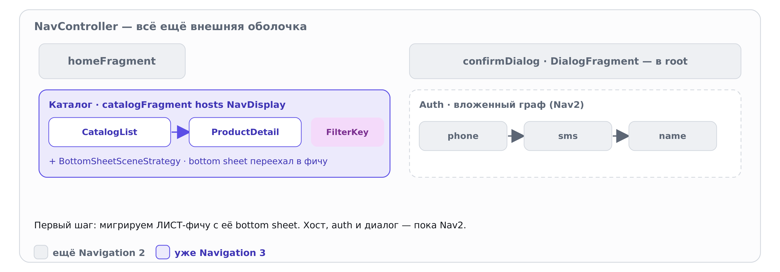
Шаг 02 — фича «Каталог» переезжает на Nav3
N3
ФЛОУ 2 · МИГРАЦИЯ
23

Slide 24
Шаг 02 — что поменялось
N3
ФЛОУ 2 · МИГРАЦИЯ · КАТАЛОГ
Navigation 2 · было
Navigation 3 · стало
// Каталог · Navigation 2
findNavController().navigate(
R.id.action_catalog_to_product)
// фильтр — отдельный фрагмент:
findNavController()
.navigate(R.id.filterSheet)
// Каталог · локальный NavDisplay
NavDisplay(
sceneStrategies =
listOf(BottomSheetSceneStrategy()),
entryProvider = entryProvider {
entry<CatalogList> { … }
entry<ProductDetail> { … }
entry<FilterKey>(metadata =
BottomSheetSceneStrategy.bottomSheet()
) { FilterSheet() }
})
24

Slide 25
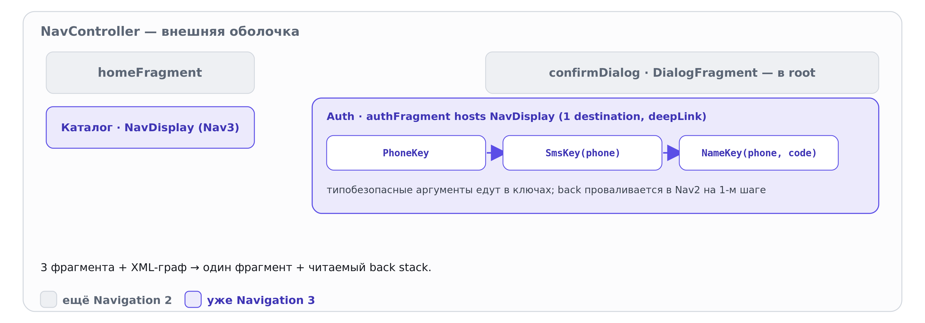
Шаг 03 — вложенный флоу auth на Nav3
N3
ФЛОУ 2 · МИГРАЦИЯ
25

Slide 26
Шаг 03 — что поменялось
N3
ФЛОУ 2 · МИГРАЦИЯ · AUTH
Navigation 2 · было
Navigation 3 · стало
// Auth · Navigation 2 (3 фрагмента)
findNavController()
.navigate(R.id.action_phone_to_sms)
findNavController()
.navigate(R.id.action_sms_to_name)
// Auth · один NavDisplay
entry<PhoneKey> {
Phone(onNext = { backStack.add(SmsKey(it)) })
}
entry<SmsKey> { key ->
Sms(onNext = {
backStack.add(NameKey(key.phone, it)) })
}
entry<NameKey> { Name(onFinish = ::complete) }
26

Slide 27
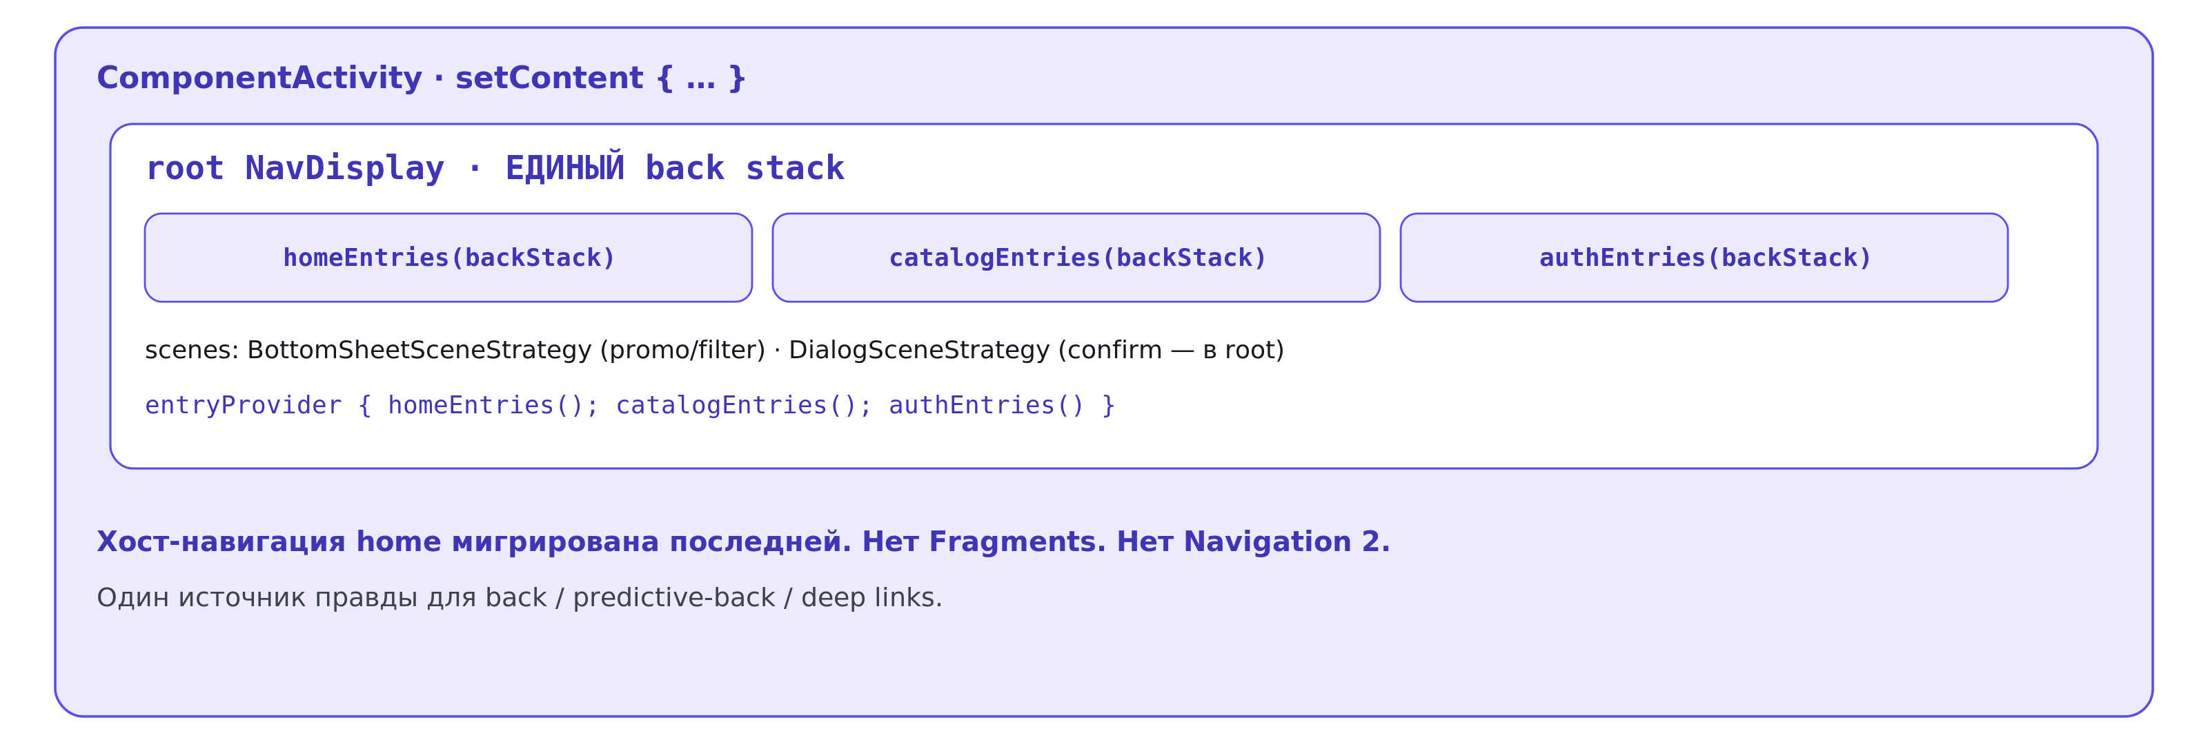
Шаг 04 — хост home → единый root NavDisplay
N3
ФЛОУ 2 · МИГРАЦИЯ
27

Slide 28
Шаг 04 — что поменялось
N3
ФЛОУ 2 · МИГРАЦИЯ · ХОСТ
Navigation 2 · было
Navigation 3 · стало
// Хост · Navigation 2
// activity_main.xml:
<fragment
android:name="NavHostFragment"
app:navGraph="@nav/nav_main"/>
// homeFragment + confirmDialog <dialog>
// Хост · один корневой NavDisplay
setContent {
val backStack = rememberNavBackStack(HomeKey)
NavDisplay(
sceneStrategies =
listOf(bottomSheet, DialogSceneStrategy()),
entryProvider = entryProvider {
homeEntries(backStack)
catalogEntries(backStack)
authEntries(backStack)
})
}
28

Slide 29
Один NavDisplay или несколько?
N3
ФЛОУ 2 · BEST PRACTICE
По умолчанию — ОДИН root NavDisplay
Несколько — только для самостоятельного навигатора
Единый источник правды для системного back, predictive-back и deep links.
Несколько back-стеков (табы) — это всё ещё один NavDisplay.
Мультипейн и оверлеи — это Scenes, а не отдельные дисплеи.
Самодостаточный мастер-флоу / визард.
Независимая одновременно видимая панель.
Отдельный экран/окно (foldable, внешний дисплей).
Встраиваемый компонент, навигирующий внутри себя.
Цена: своя обработка back, нет единого «где я».
29

Slide 30
ИТОГИ
Что забрать с собой
Back stack — это список, которым владеете вы; навигация = мутация списка.
Сцены задают раскладку (sheet, dialog, multipane); декораторы задают lifecycle (ViewModel, SavedState).
Мигрировать можно итеративно — островами Nav3 внутри Nav2, от листьев к хосту.
Конечная цель — один корневой NavDisplay на всё приложение.
Демо-репозиторий: nav3-showcase ветки flow1/01..03 и flow2/01..04 — у каждой свой BRANCH.md.

